Slide 1
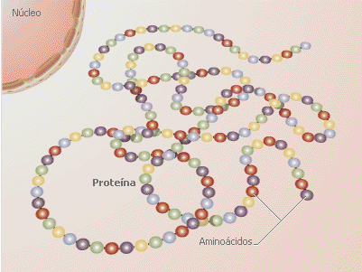
Estructura y función de las proteínas
Las proteínas desempeñan un papel fundamental en las células de todos los seres vivos. Cumplen diversas funciones que van desde la meramente estructural hasta la de control de las reacciones químicas o la de transporte de compuestos. Las proteínas están constituidas por largas cadenas de aminoácidos. La secuencia específica de los aminoácidos determina la función exacta de cada proteína.

Slide 2
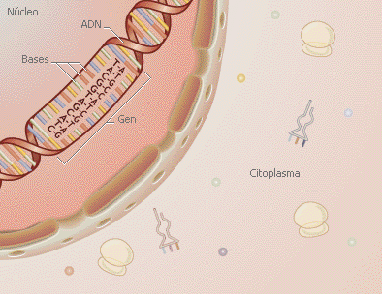
Código genético
Los genes, localizados en el núcleo celular, son fragmentos de ácido desoxirribonucleico (ADN). La molécula de ADN está constituida por dos cadenas formadas por un elevado número de unidades químicas denominadas nucleótidos. Estas cadenas se mantienen unidas gracias a los enlaces que se establecen entre las bases nitrogenadas que forman parte de la estructura de los nucleótidos. Hay 4 bases: timina (T), adenina (A), citosina (C) y guanina (G). Estas bases se emparejan de un modo específico: la timina se une sólo con la adenina y la citosina se une sólo con la guanina. Un gen está formado por una secuencia específica de nucleótidos que determina el tipo de proteína a que da lugar. Pero los genes no producen proteínas directamente, sino que dirigen la formación de una molécula intermedia, de estructura complementaria, denominada ácido ribonucleico mensajero (ARNm), que contiene las instrucciones necesarias para construir la proteína.

Slide 3
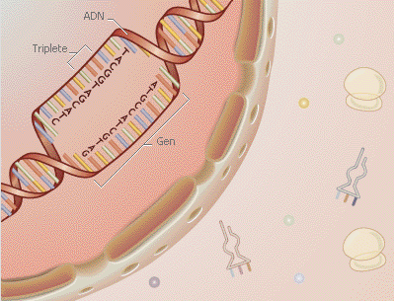
Las cadenas de ADN se separan
La formación del ARNm comienza en el núcleo con la separación, en una porción de su longitud, de las 2 cadenas que forman la molécula de ADN. Cada triplete, es decir, cada secuencia de 3 bases en la cadena de ADN, codifica para uno de los 20 aminoácidos constituyentes de las proteínas.

Slide 4
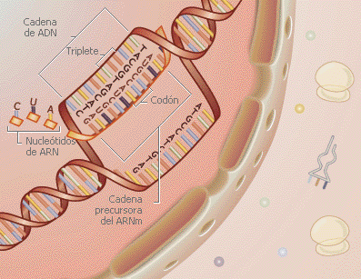
Trascripción
Una de las 2 cadenas que forman la molécula de ADN actúa como plantilla o molde para producir una molécula de ARNm. En este proceso, que recibe el nombre de transcripción, los nucleótidos de ARN, que se encuentran libres en el núcleo celular, se emparejan con las bases complementarias de la cadena modelo de ADN. El ARN contiene uracilo (U) en lugar de timina (T) como una de sus cuatro bases nitrogenadas. Las bases de ARN se emparejan con las bases del ADN de la siguiente manera: el uracilo (U) del ARN se empareja con la adenina (A) de la cadena de ADN, la adenina del ARN se empareja con la timina (T) del ADN y la citosina se empareja con la guanina. Una vez que los nucleótidos de ARN se han emparejado con las bases del ADN, los nucleótidos adyacentes se unen entre sí para formar la cadena precursora del ARNm.

Slide 5
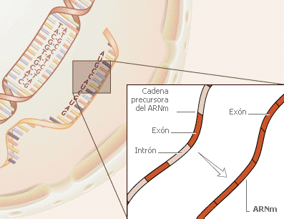
Eliminación de los intrones
La cadena precursora del ARNm presenta regiones, denominadas exones, que contienen información para la síntesis de proteínas. Los exones están separados por otras secuencias, denominadas intrones, que no se expresan. Antes de que la cadena de ARNm se utilice en la síntesis de proteínas, los intrones deben ser eliminados.

Slide 6
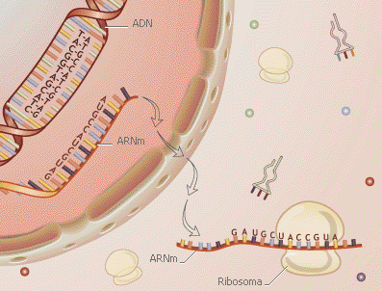
El ARNm se une al ribosoma
Una vez formado el ARN maduro o funcional, sin intrones, sale del núcleo celular y se acopla, en el citoplasma, a unos orgánulos celulares que reciben el nombre de ribosomas. La síntesis proteica tiene lugar en los ribosomas.

Slide 7
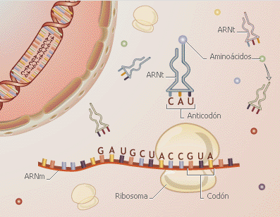
El ARNt se une a los aminoácidos
Dispersos por el citoplasma hay diferentes tipos de ARN de transferencia (ARNt), cada uno de los cuales se combina específicamente con uno de los 20 aminoácidos que constituyen las proteínas. Uno de los extremos de la molécula de ARNt se une a un aminoácido específico que viene determinado por el anticodón presente en el otro extremo del ARNt. Un anticodón es una secuencia de 3 bases complementaria con la secuencia del codón del ARNm que codifica para ese aminoácido.

Slide 8
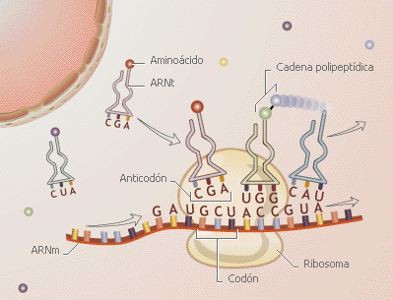
Traducción
El ARN de transferencia, que lleva unido el aminoácido, se dirige hacia el complejo formado por el ARNm y el ribosoma. El anticodón del ARNt se empareja con el codón presente en el ARNm. La secuencia de bases del codón codifica para el aminoácido concreto que transporta el ARNt. Un segundo ARNt se une a este complejo. El primer ARNt transfiere su aminoácido al segundo ARNt antes de separarse del ribosoma. El segundo ARNt lleva ahora 2 aminoácidos unidos que constituyen el inicio de la cadena polipeptídica. Después, el ribosoma mueve la cadena de ARNm de manera que el siguiente codón de ARNm está disponible para unirse a un nuevo ARN de transferencia.

Slide 9
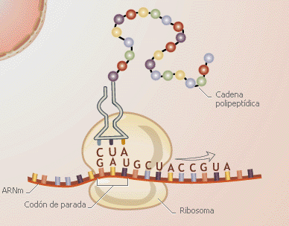
Interrupción de la síntesis del polipéptido
El ribosoma continúa desplazando la cadena de ARNm hasta que se termina de formar la cadena polipeptídica. La síntesis de esta cadena se detiene cuando el ribosoma llega a un codón de ARNm conocido como codón de parada.

Slide 10
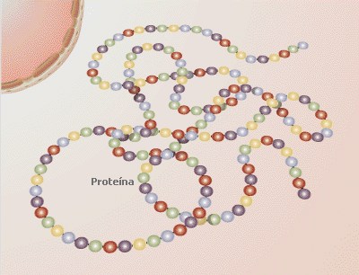
Formación completa de la proteína
Una vez que se suelta del ribosoma, la proteína recién formada presenta una secuencia de aminoácidos que viene determinada por la secuencia de bases presente en el ADN del que se partió.

